Slide 1
муниципальное бюджетное дошкольное образовательное учреждение «Детский сад №59 «Рябинка» комбинированного вида города Белово»
Ярмарка методических идей
«Нравственно – патриотическое воспитание дошкольников»

Slide 2
Актуальность нашей встречи отмечено тем, что в современной образовательной среде дошкольное образование начинает играть всё большую роль. Оно наполняется новым содержанием, вносятся изменения в требованиях к организации образовательного процесса. Вот уже разработана федеральная образовательная программа дошкольного образования Министерством просвещения РФ, внесены коррективы в ФГОС ДО.
И, в частности, в новом формате образовательного процесса упор делается на патриотизм, а именно на «воспитание и развитие ребенка как «гражданина Российской Федерации», «формирование основ его гражданской и культурной идентичности» и приобщение детей к «духовно-нравственным и социокультурным ценностям российского народа.
А педагог-воспитатель становится ключевой фигурой в реализации новых трендов на практике, именно ему предстоит воспитывать и направлять ребят.

Slide 3
2023 год Указом Президента России объявлен Годом педагога и наставника, миссия которого – признание особого статуса педагогических работников, в том числе выполняющих наставническую деятельность. Сегодняшнюю встречу мы посвящаем творчеству Константина Дмитриевича Ушинского, который полностью изменил отечественную педагогическую практику и основал новую науку, ранее неизвестную в России. Именно он одним из первых сказал о роли воспитания и наставничества в профессии учителя. Именно он продвигал идею сохранению национальной культуры и самобытности, считал, что патриотизм является не только важной задачей воспитания, но и могучим педагогическим средством.

Slide 4
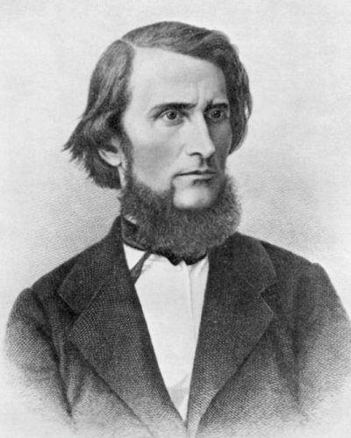
«Как нет человека без самолюбия, так нет человека без любви к Отечеству, и эта любовь дает воспитанию верный ключ к сердцу человека и могущественную опору для борьбы с его дурными природными, личными, семейными и родовыми наклонностями»
К.Д. Ушинский

Slide 5
Сегодня перед педагогами стоит ряд вопросов:
На какие практические инновационные или традиционные методики нравственно-патриотического направления обратить внимание воспитателям, чтобы отвечать запросам современных дошкольников.
Как выстроить взаимодействие с ними в организации образовательного процесса? Что предложить родителям в качестве практической деятельности в рамках формирования гражданско – патриотических ценностей у детей.
На эти вопросы постараются ответить сегодня педагоги дошкольных учреждений пгт Бачатского – участники заседания методического объединения (список участников на экране)
Они представят нашему вниманию методические разработки, дидактические пособия. Лучшие работы пополнят методическую копилку МО, будут размещены на сайте дошкольных учреждений.

Slide 6
Мамонтова Ольга Николаевна, воспитатель МБДОУ детский сад № 59 города Белово. Работа – Альбом дидактических игр «Для будущих защитников Отечества»
Власова Ольга Викторовна, Логунова Елена Алексеевна, воспитатели МБДОУ детский сад № 58 города Белово. Работа – Лепбук «Россия – мой край родной»
Филиппова Мария Александровна, воспитатель МБДОУ детский сад № 56 города Белово. Работа – Румбокс «Нет в мире краше Родины нашей»
Васильева Светлана Анатольевна, воспитатель МБДОУ детский сад № 62 города Белово. Работа – Лепбук «Городецкая роспись»
Иванова Ирина Павловна, Постникова Ольга Ивановна, воспитатели МБДОУ детский сад № 62 города Белово. Работа – Лепбук «Русская изба»
Рудяга Алена Яновна, воспитатель МБДОУ детский сад № 59 города Белово. Работа – Альбом «Наша Родина - Россия»

Slide 7
200 лет
Имя Константина Дмитриевича Ушинского как педагога-мыслителя, теоретика народной школы, называют национальным воспитателем, народным педагогом, родным учителем, педагогом наставником. Все эти эпитеты, добавляемые к его имени, не являются преувеличениями, свойственными многим юбилейным статьям. Он действительно был и остается самым выдающимся среди русских педагогов, внесшим ценнейший вклад в научную разработку теоретических проблем воспитания. Достаточно обратиться к его произведениям для детей, чтобы понять, что его сердце глубоко наполнено мудростью

Slide 8
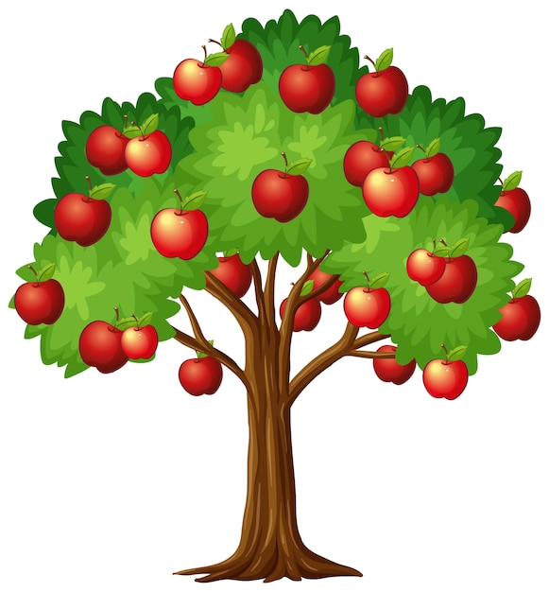
Народная мудрость
«То, что я хочу познать – это яблоня,
То, что я познаю – это ветвь яблони,
То, что ч передам ученику – это яблоко,
То, что он возьмет от меня – это семечко.
А из семечка может вырасти яблоня!!!»

